Slide 1
*7.5 设计线性相位FIR滤波器 的最优方法

Slide 2
一、均方误差最小准则
矩形设计结果一定要满足最小均方误差准则

Slide 3
二、最大误差最小化准则——加权切比雪夫等波纹逼近
1.理想幅度响应|H_{d}(ω)|及等波纹逼近中低通滤波器的误差容限
2.四种线性相位滤波器的统一表示
H(e^{jω})=e^{-jω (N-1) /2}e^{jπL/2} H(ω)
H(ω)= Q(ω) P(ω)

Slide 4
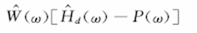
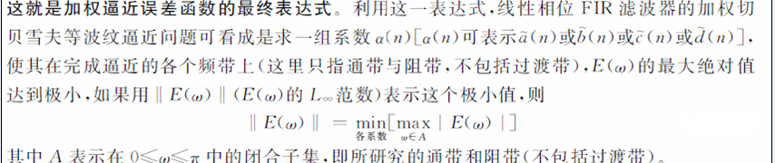
3. 加权切贝雪夫等波纹逼近
E(ω)= W(ω)[H_{d}(ω)- H(ω)] = W(ω)[H_{d}(ω)-Q(ω) P(ω)]
= W(ω)Q(ω) [H_{d}(ω)/Q(ω) -P(ω)]=

Slide 6
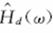
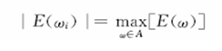
三、交错定理
若P(ω)是r个余弦函数的线性组合，即
A是[0,π]内的一个闭合区（不包括过渡带）， H_{d}(ω)是A上的一个连续函数，那么P(ω)是 的唯一的和最佳的加权切贝雪夫逼近的充分必要条件是：加权逼近误差函数E(ω)在A中至少有（r+1）个极值点ω_{i}，且ω₁< ω₂ <… < ω_{r} < ω_{r+1} ，使得E(ω_{i})= - E(ω_{i+1}) , i=1,2,…,r
且有

Slide 10
四、最佳线性相位FIR滤波器设计方法

Slide 11
五、Parks-McClellan
（Remez算法）

Slide 12
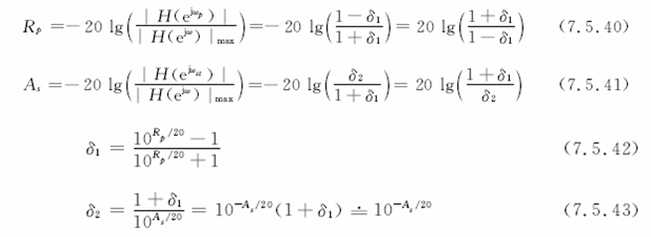
这里的等波纹与第6章的等波纹表示是不同的，又表示成
在利用MATLAB工具箱的firpmord和firpm来进行等波纹FIR滤波器设计时，必须给定波纹参数δ₁,δ₂。

Slide 13
不产生混叠现象的L值示意图

Slide 14
例7.12
用最优化算法，即基于最大误差最小化准则
（即切贝雪夫逼近准则）
利用Parks McClellan算法设计线性相位FIR低通滤波器。
给定指标为
通带ω=0~0.4π，即ω_{p}=0.4π，
阻带0.5π~π，即ω_{st}=0.5π，
通带最大衰减R_{p}=0.1dB，阻带最小衰减为A_{s}=50dB。

Slide 16
例7.13
设计一个最优化线性相位FIR双带通滤波器。
第一通带ω=0.2π~0.35π，第二通带ω=0.7π~0.85π
阻带ω=0~0.1π，ω=0.45π~0.6π，ω=0.95π~π
通带最大衰减R_{p}=0.1dB，阻带最小衰减A_{s}=50dB

Slide 17
N=60，通带加权系数0.55，阻带加权系数1

Slide 18
通带加权系数3，阻带加权系数1

Slide 19
作业：

